Slide 1

☻Dersimiz Türkçe ☻
Hazırlayan- Meral Betül İnceler

Slide 2
Zamirler
Ben (Me) Benim (mine)
Sen (you) Senin (your)
O (she/he) Onun (her/him)
Biz (we) Bizim (our)
Siz (you) Sizin (yours)
Onlar (them) Onların (theirs)
Meral Betül İnceler

Slide 3
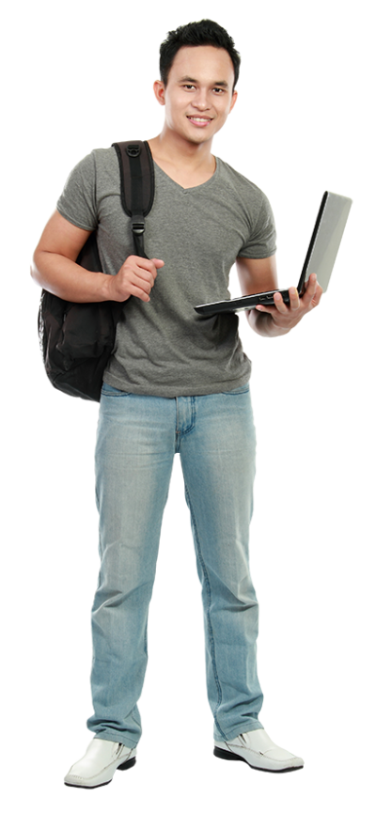
Öğrenci = Student
Ben
Ben bir öğrenciyim.
Sen
Sen bir öğrencisin.
O
Ben
Sen
O
Biz
Siz
Onlar
O bir öğrenci.
Biz
Biz öğrenciyiz.
Siz
Siz öğrencisiniz.
Onlar
Onlar öğrenciler.
Meral Betül İnceler

Slide 4
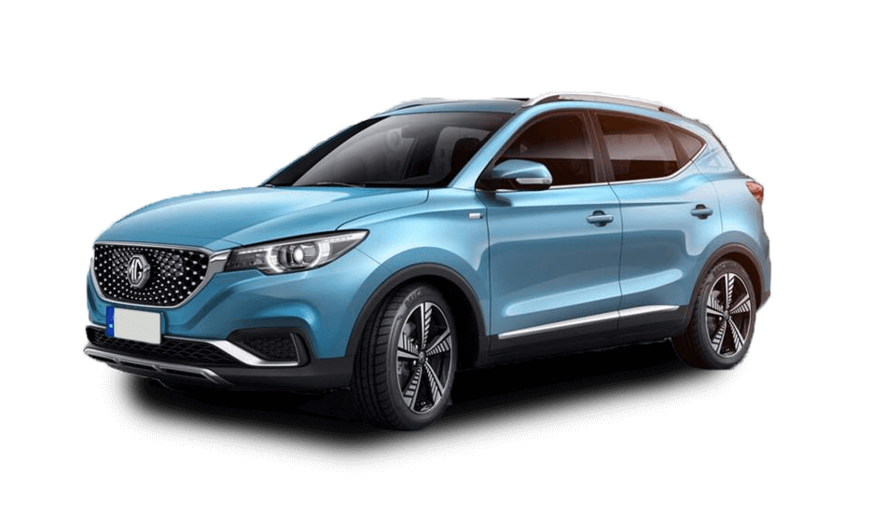
Araba = Car
Benim
Benim arabam var.
Senin
Senin araban var.
Onun
Ben
Sen
O
Biz
Siz
Onlar
Onun arabası var.
Bizim
Bizim arabamız var.
Sizin
Sizin arabanız var.
Onların
Onların arabası var.
Meral Betül İnceler

Slide 5
Günler / Days
Hafta Sonu
Pazartesi (Monday)
Salı (Tuesday)
Çarşamba (Wednesday)
Perşembe (Thrusday)
Cuma (Friday)
Cumartesi (Saturday)
Pazar (Sunday)
HAFTA İÇİ (Weekday)
HAFTA SONU (Weekend)
Meral Betül İnceler

Slide 6
Okuma Metni /
Alican: Merhaba Mehmet.
Mehmet: Merhaba Alican.
Alican: Bugün günlerden ne ?
Mehmet : Bugün Cuma
Alican: Sağ ol .
Meral Betül İnceler

Slide 7
Okuma Metni
Ahmet: Selam.
Mehmet: Selam.
Ahmet: Hafta sonu müsaitsen bize
gelir misin. Beraber çay içeriz .
Mehmet : Cumartesi kursum var
Ama pazar günü gelirim.
Ahmet: Peki pazar günü görüşürüz.
Mehmet: Hoşçakal.
Meral Betül İnceler

Slide 8
Okuma Metni
Ferit: N’aber
Levent: İyilik ,senden ne haber ?
Ferit: Bende iyiyim. Sağ ol.
Levent: Salı günü kütüphanede
birlikte sınava çalışalım mı ?
Ferit: İyi fikir.
Meral Betül İnceler

Slide 9
Sayılar
1 Bir •11 On bir
2 İki •12 On iki
3 Üç •13 On üç
4 Dört •14 On dört
5 Beş •15 On beş
6 Altı •16 On altı
7 Yedi •17 On yedi
8 Sekiz •18 On sekiz
9 Dokuz •19 On dokuz
10 On •20 Yirmi
Meral Betül İnceler

Slide 10
Aylar / Months
Hafta Sonu
Ocak (January) •Temmuz (July)
Şubat (February) •Ağustos (August)
Mart (March) •Eylül (September)
Nisan (April) •Ekim (October)
Mayıs (May) •Kasım (November)
Haziran (Jun) •Aralık (December)
Meral Betül İnceler

Slide 11
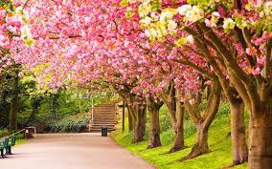
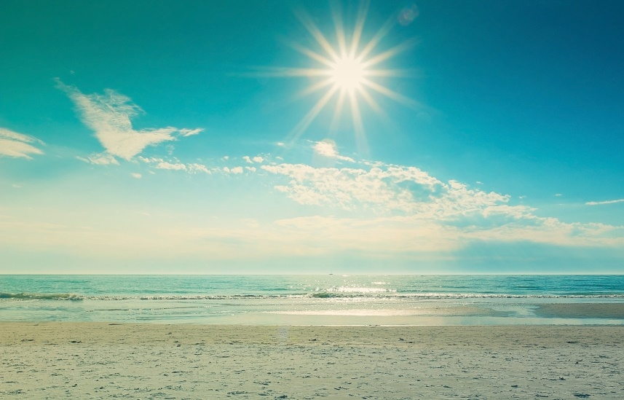
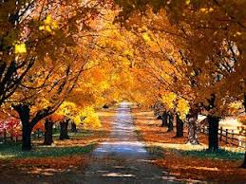
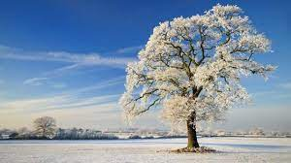
Mevsimler / Seasons
Meral Betül İnceler
İlkbahar (Spring)
YAZ (summer)
Sonbahar (Fall)
KIŞ (Winter)

Slide 12
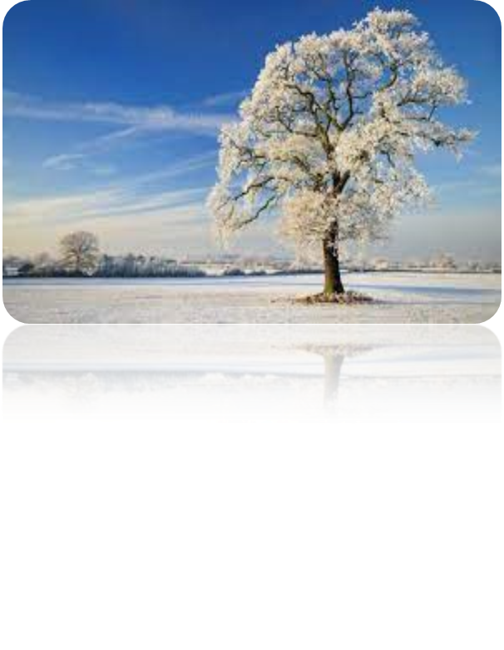

Mevsimler / Seasons
Meral Betül İnceler
Aralık
Ocak
Şubat
KIŞ AYLARI
Mart
Nisan
Mayıs
İLKBAHAR AYLARI

Slide 13

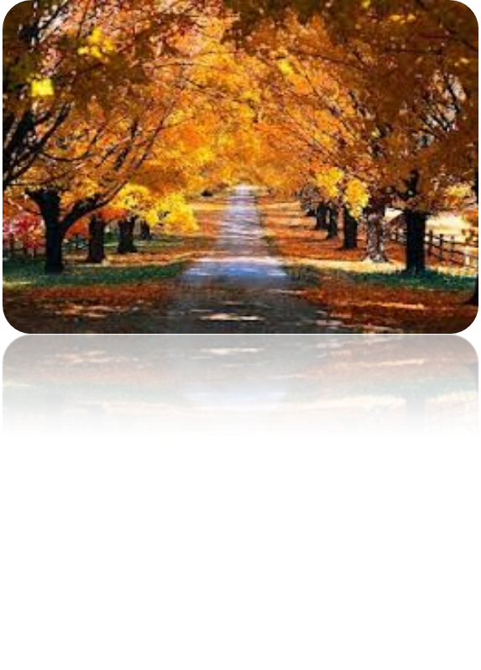
Mevsimler / Seasons
Meral Betül İnceler
Haziran
Temmuz
Ağustos
YAZ AYLARI
Eylül
Ekim
Kasım
SONBAHAR AYLARI

Slide 14
Okuma Metni
Fikri – Günaydın hocam. Size bir şey sorabilir miyim ?
Suat – Günaydın Fikri. Evet sorabilirsin.
Fikri – Doğum gününüz ne zaman?
Suat – Ben 2 Ocak’ta doğdum. Peki sen ?
Fikri – Bende 13 Aralık’ta doğdum.
Suat – İkimizde kış mevsiminde doğmuşuz.
Meral Betül İnceler

Slide 15
Okuma Metni
Mustafa – Sonbaharı sever misin ?
Ömer – Evet severim ama ilkbaharı daha çok
severim .
Mustafa – Neden?
Ömer – Çünkü çiçekleri çok severim .
Mustafa – Ben yaz mevsimini çok severim .
Ömer – Güzel.
Meral Betül İnceler

Slide 16
Şiir
MEVSİMLER
İlkbaharda açar çiçekler
Ortaya çıkar kelebekler
Yemyeşildir çimenler
Ağaçlar çok güzeller
Yazın havalar sıcak
Havuzlar dopdolu olacak
Meyveler sulu sulu
Sular çok soğuk olacak
Sonbahar geldi
Soğudu havalar
Yağmurlar başladı
Üşüdü insanlar
Soğudu havalar
Üzüldü insanlar
Kartopu oynadık
Biz çocuklar
Meral Betül İnceler

Slide 17
Soru-1
Yandaki resimlerde hangi mevsim yoktur?
İlkbahar
Yaz
Sonbahar
Kış
Meral Betül İnceler

Slide 18
Soru-2
Aşağıdakilerden hangi ay kış mevsimine aittir?
Şubat
Haziran
Mayıs
Kasım
Meral Betül İnceler

Slide 19
Soru-3
Nihal – Alo.
Cansu - Merhaba Nihal _______?
Nihal – İyiyim sağ ol , sen ?
Cansu – Bende iyiyim .
Nihal – Neden aramıştın .
Cansu – Birlikte sinemaya gidelim mi ?
Nihal – Olur , hangi gün ?
Cansu – ______ günü uygun mu ?
Nihal – Tamamdır. Hafta sonu uygun.
Boşluğa sırasıyla hangileri gelmelidir ?
A) İyiyim - Cumartesi
B) Nasılsın - Çarşamba
C) Nasılsın – Pazar
D) Napıyorsun - Salı
Meral Betül İnceler

